Slide 1
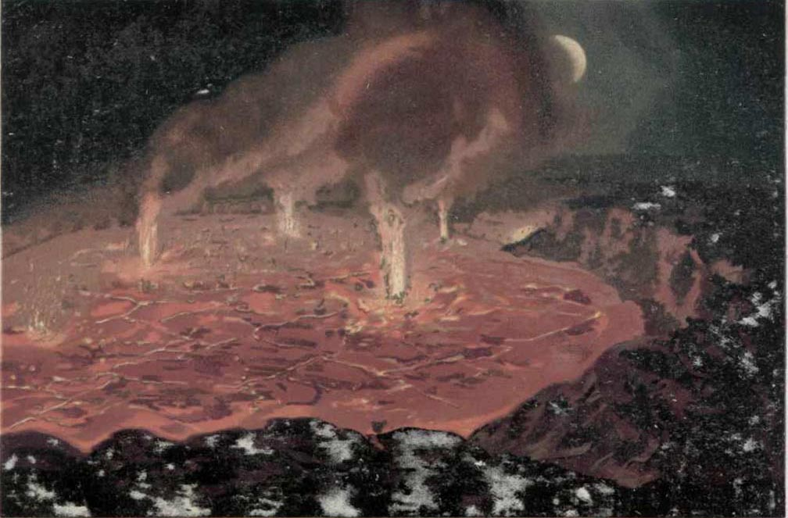
ФОНД РЕДКИХ КНИГ
НАУЧНОЙ БИБЛИОТЕКИ ИНСТИТУТА ВУЛКАНОЛОГИИ
И СЕЙСМОЛОГИИ

Slide 2
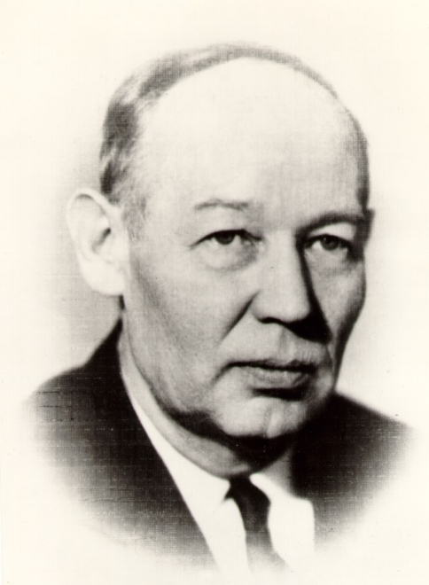
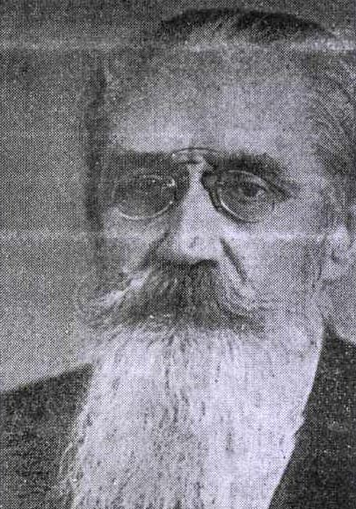
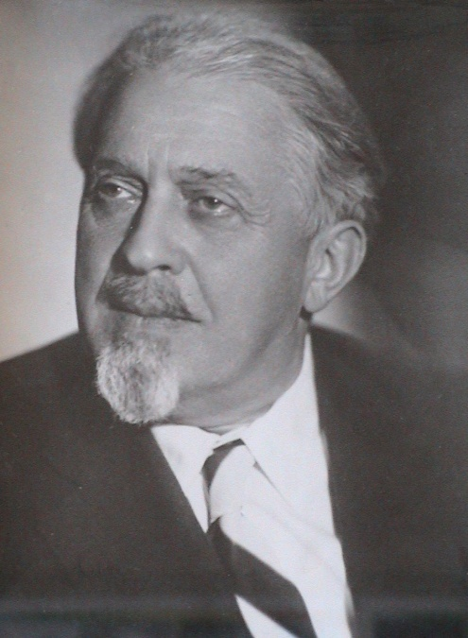
ФОНД РЕДКИХ КНИГ БЫЛ СОЗДАН НА ОСНОВЕ БИБЛИОТЕК М.А. СЕРГЕЕВА, Б.И. ПИЙПА И В.И. ВЛОДАВЦА
Б.И. ПИЙП
М.А. СЕРГЕЕВ
В.И. ВЛОДАВЕЦ

Slide 3



СТАРЕЙШИЕ КНИГИ НАШЕЙ БИБЛИОТЕКИ

Slide 4



МНОГИЕ КНИГИ ПО ЕСТЕСТВЕННЫМ НАУКАМ, ИЗДАННЫЕ БОЛЕЕ 100 ЛЕТ НАЗАД, И СЕГОДНЯ АКТИВНО ИСПОЛЬЗУЮТСЯ НАУЧНЫМИ СОТРУДНИКАМИ НАШЕГО ИНСТИТУТА

Slide 5
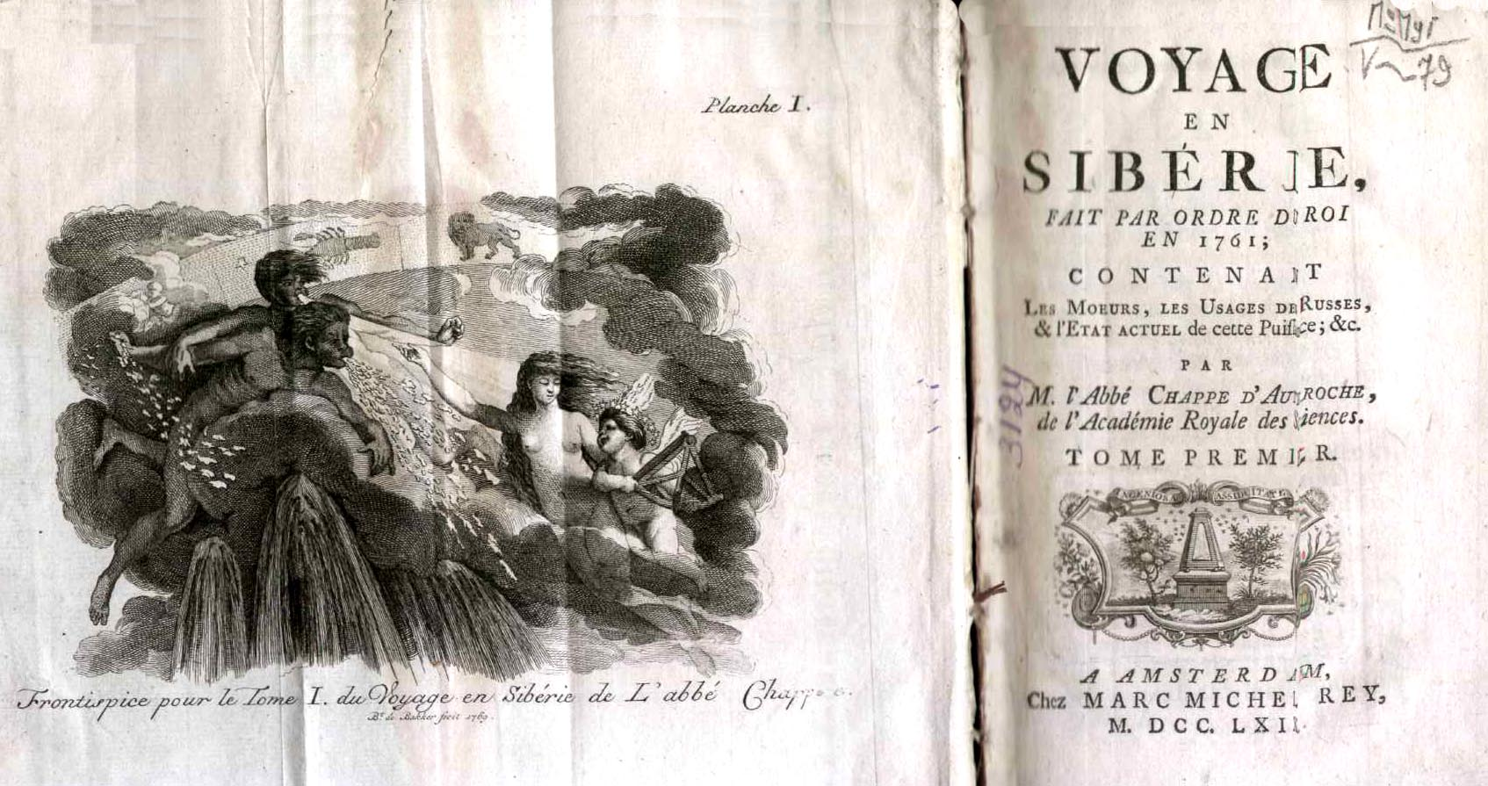
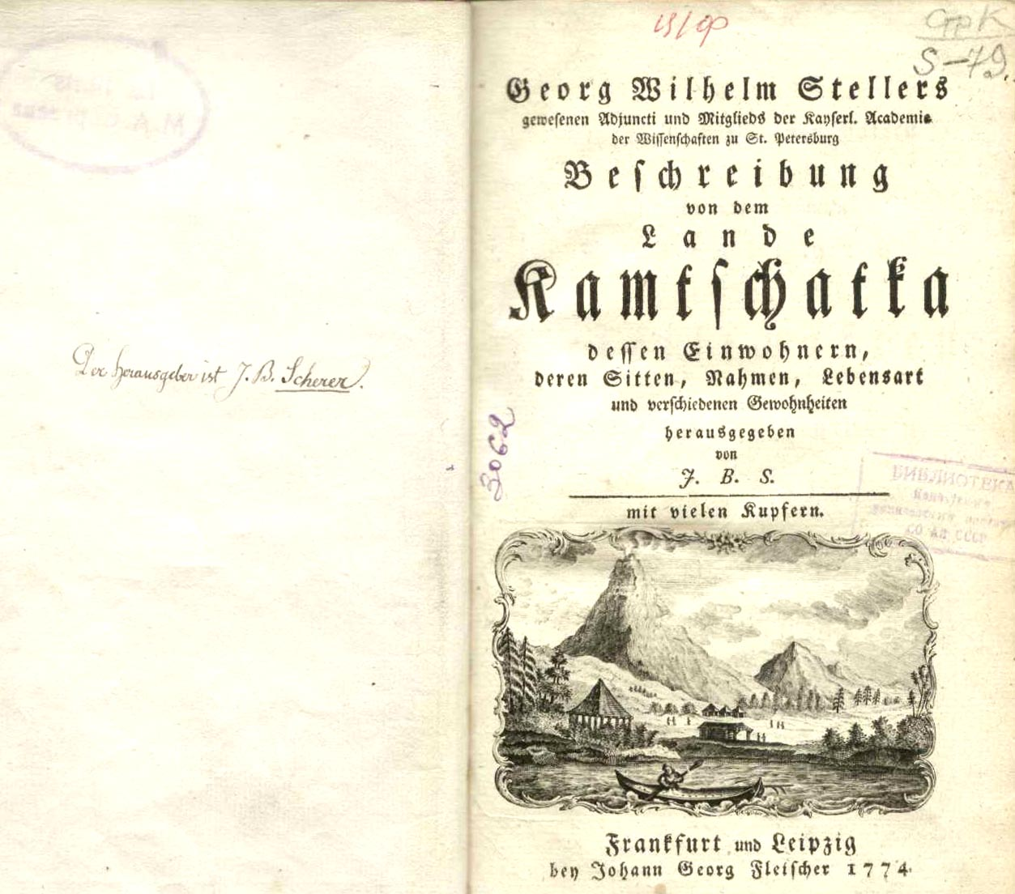

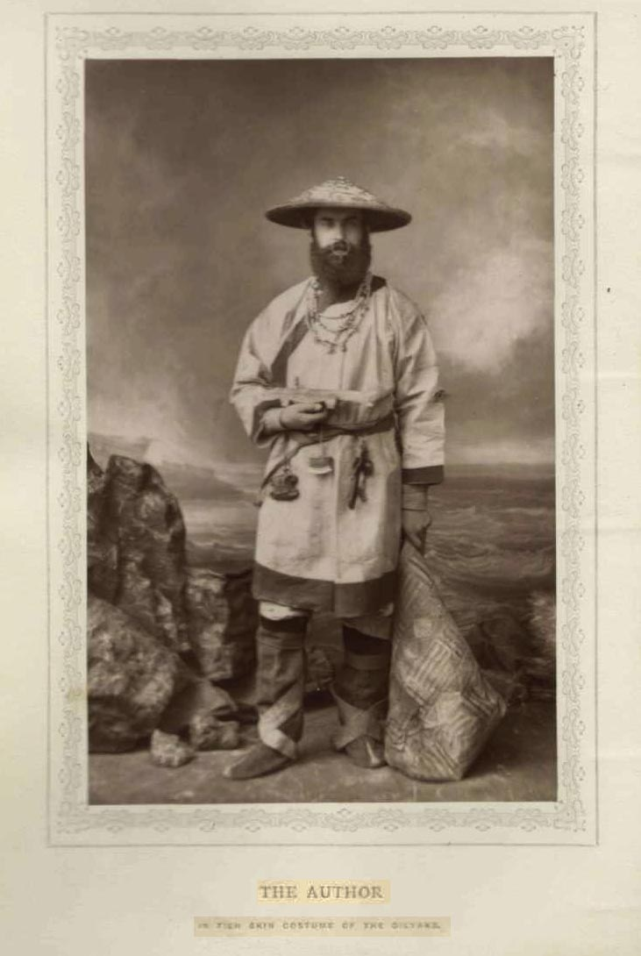
В КРАЕВЕДЧЕСКОЙ ЧАСТИ РЕДКОГО ФОНДА СОБРАНЫ КНИГИ ПО ИСТОРИИ КАМЧАТКИ, КУРИЛ, СИБИРИ, ЧУКОТКИ, ДАЛЬНЕГО ВОСТОКА.

Slide 6
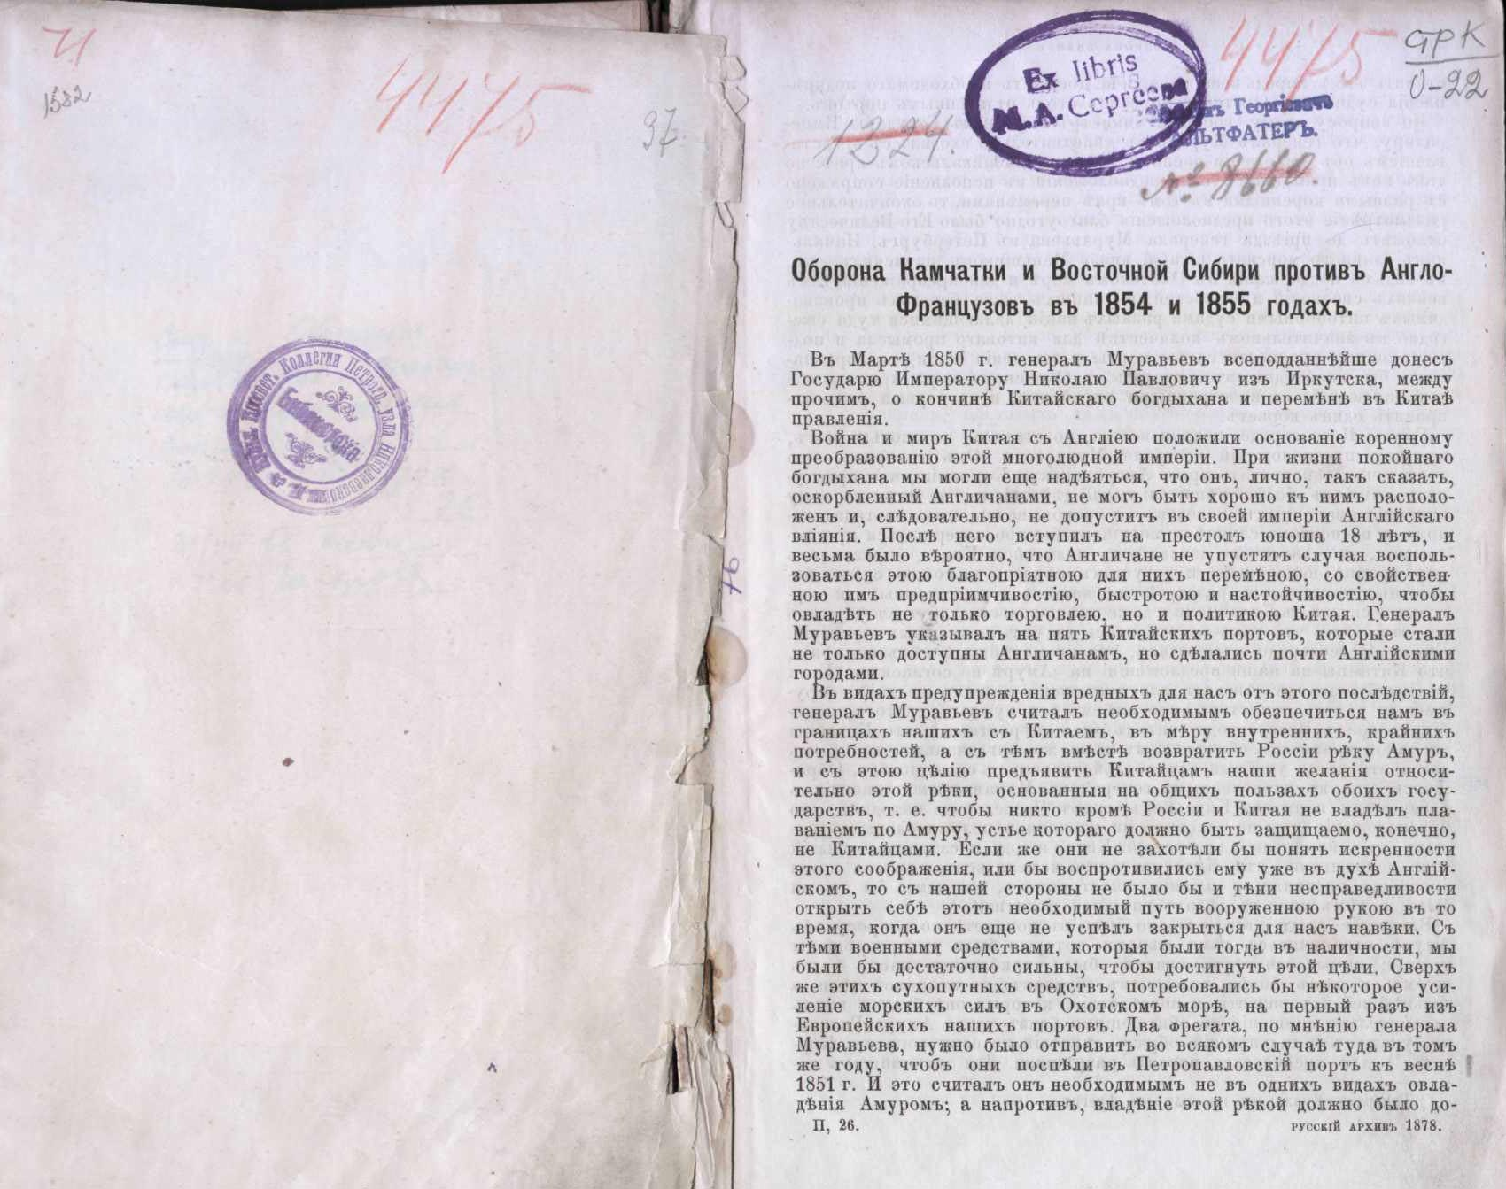

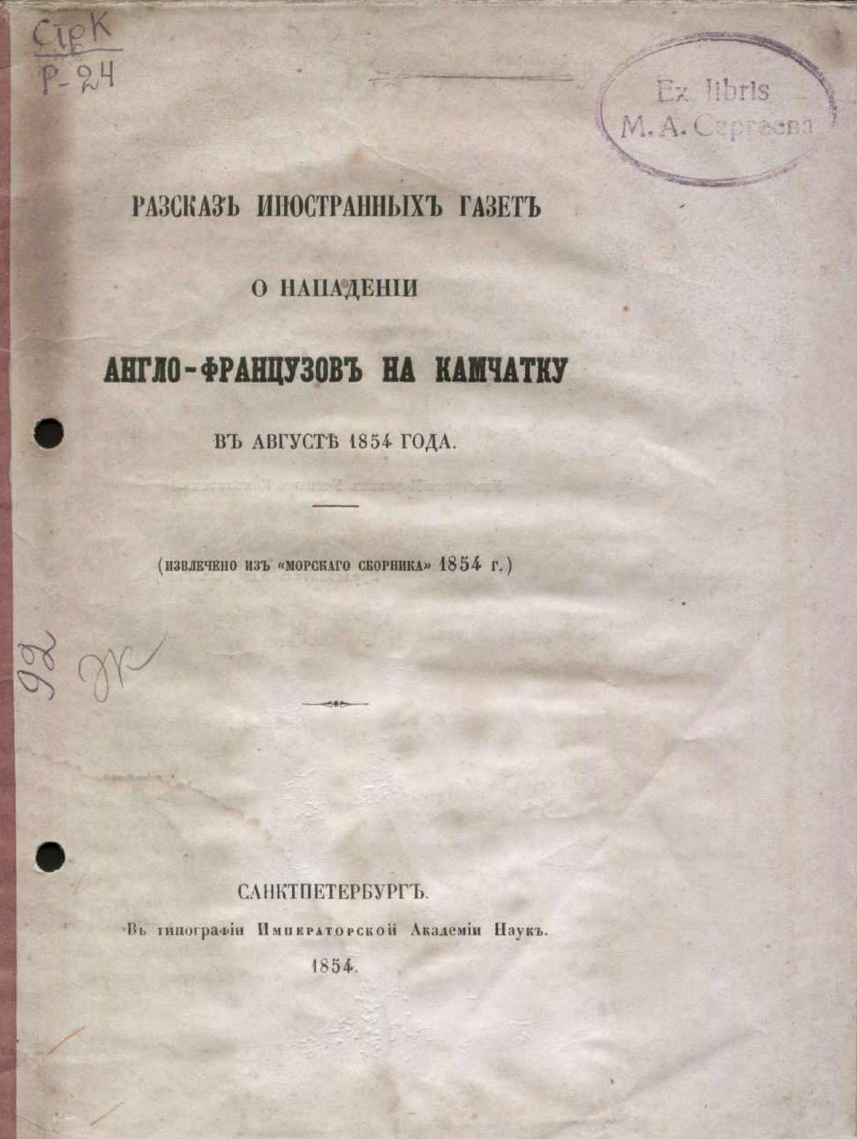
ЛИТЕРАТУРА, ПОСВЯЩЕННАЯ ОБОРОНЕ ПЕТРОПАВЛОВСКА 1854 ГОДА

Slide 7


НАРЯДУ С ОФИЦАЛЬНЫМИ ИЗДАНИЯМИ
МОЖНО УВИДЕТЬ НАУЧНЫЕ И НАУЧНО-ПОПУЛЯРНЫЕ

Slide 8

ПЕРВОЕ В РОССИИ ХУДОЖЕСТВЕННОЕ ПРОИЗВЕДЕНИЕ, ПОСВЯЩЕННОЕ КАМЧАТКЕ

Slide 9

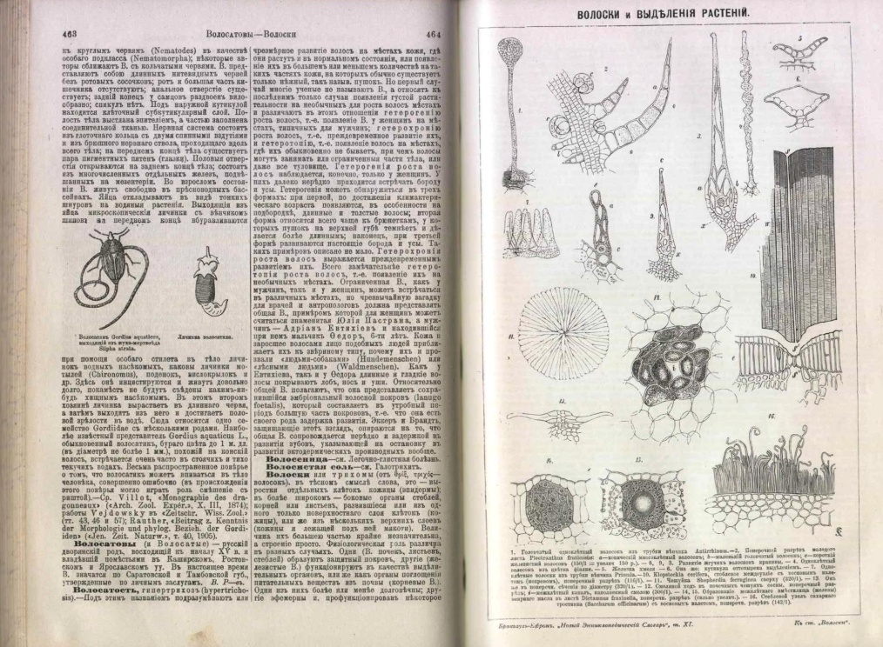

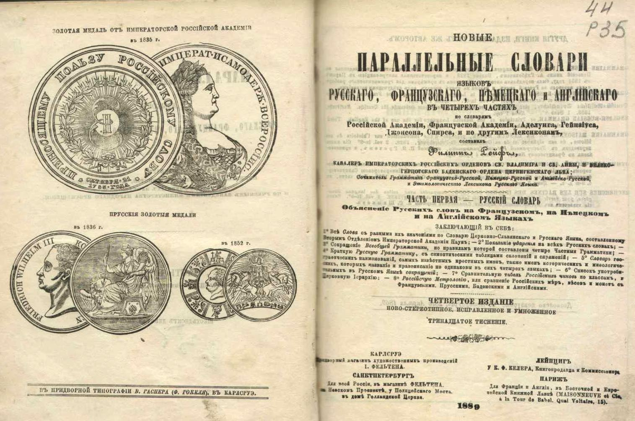
СПРАВОЧНАЯ ЛИТЕРАТУРА

Slide 10





ПЕРИОДИЧЕСКИЕ ИЗДАНИЯ

Slide 11
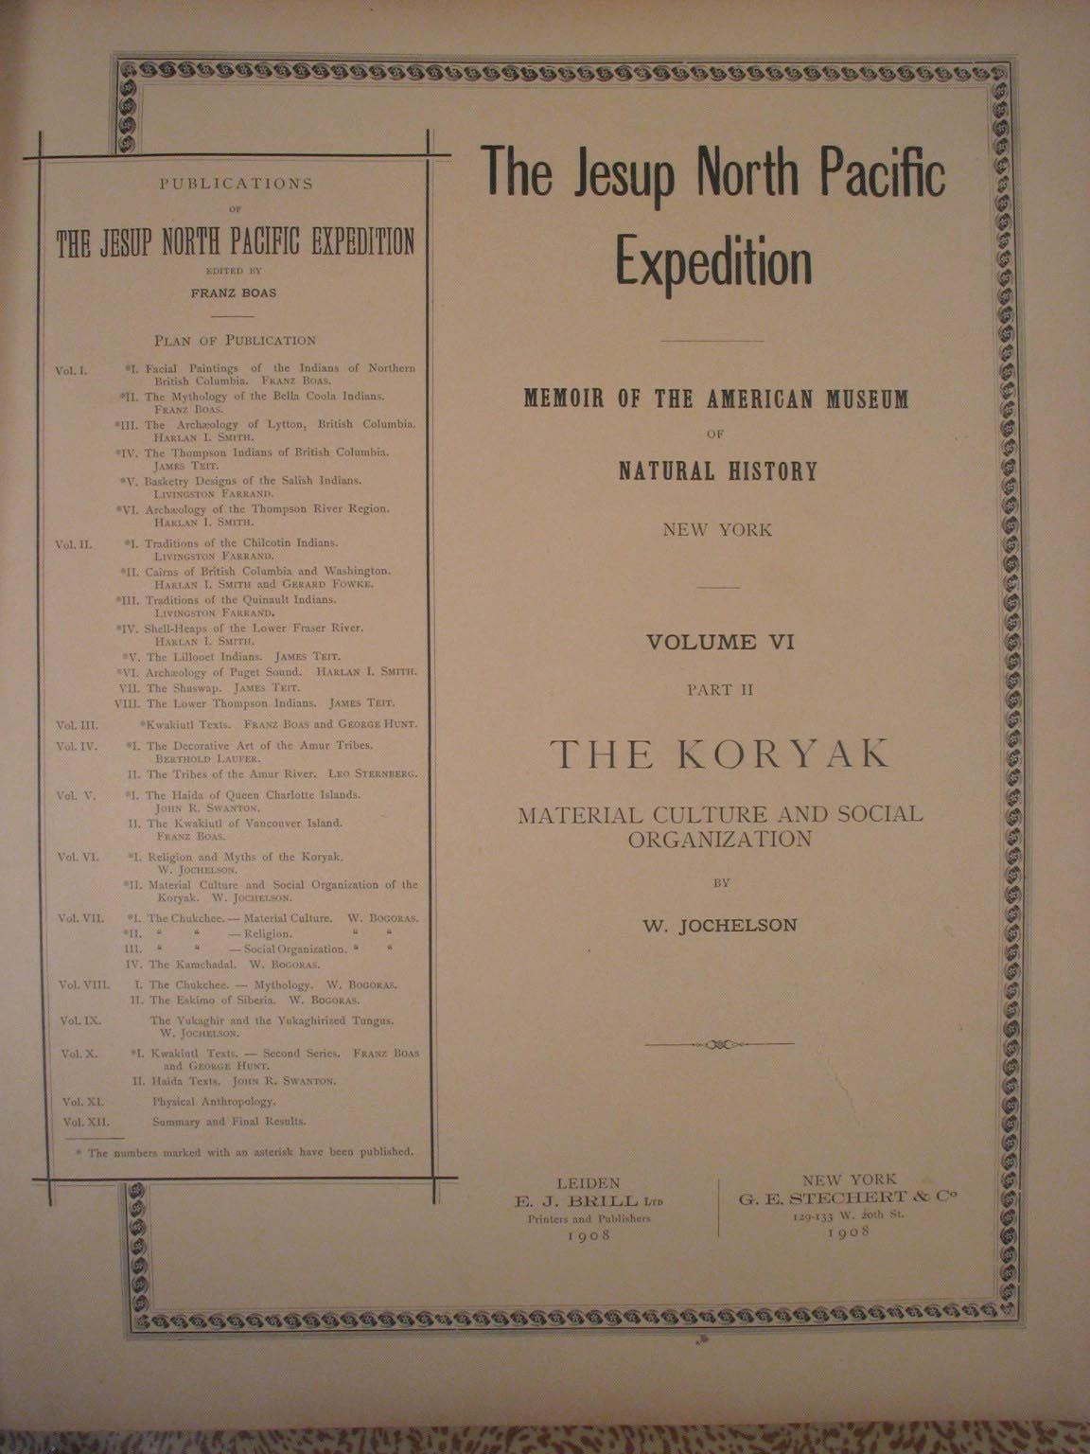

ПЕРВАЯ КНИГА РЕДКОГО ФОНДА, ПЕРЕВЕДЁННАЯ В ЭЛЕКТРОННУЮ ФОРМУ

Slide 12
http://irbis.kscnet.ru/jirbis/

